Slide 1
令和４年度（第２次補正予算） 再エネ×電動車の同時導入による脱炭素型カーシェア・防災拠点化促進事業
代表事業者
共同事業者
サンプル事例を参照し導入車両や設備の写真を貼付
※本オブジェクトは削除してご提出ください。
資料５実施体制図を挿入 大きさは適宜変更して構いません
※本オブジェクトは削除してご提出ください。
スライド２の図からカーシェア形態を選択して貼付
大きさは適宜変更して構いません
※本オブジェクトは削除してご提出ください。
導入設備台数
EV （台） | PHV （台） | 再エネ設備 （基） | 発電容量 （KW） | V2H （基） | 外部給電器 （基） | 充電設備 （基）
■事業実施場所
2023/4/26 作成

Slide 2
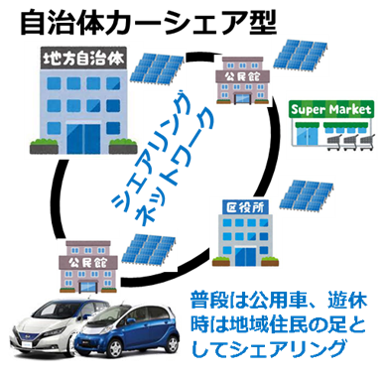
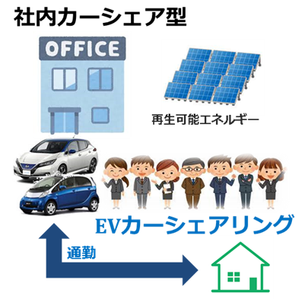
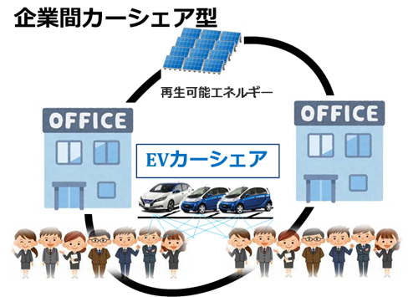
作成用素材
太陽光パネル
EV
パワーコンディショナ
V2H
外部給電器
再エネ設備
（ソーラーカーポート）
※必要なものがあれば新たに作成してください。

